Slide 1


Anmeldeschluss 20.10.2023
Wann? Wo?
26. und 27.10.2023
ab 18:00 Uhr
Feuerwehr Hersbruck

Slide 2
Wissenstest 2023
Für die Vorbereitung:
→ Feuerwehr–Lernbar-Bayern
Mediensammlung: Link zur Mediensammlung
Prüfungsfragengenerator: Link zum Prüfungsfragengenerator

Slide 3
Wissenstest 2023
Für die theoretische Prüfung:
Ab Stufe 3: mehrere Antwortmöglichkeiten können richtig sein
Fragestellung genau lesen (negative Fragestellungen, ähnlich klingende Antworten, …)
Teilnehmer*in mit Lese-/Rechtschreibschwäche o.Ä.? –
Bitte im Vorfeld bei Anmeldung mitteilen

Slide 4
Wissenstest 2023
Welche Themen sind wichtig?
Erkennen von Funktionsabzeichen
Helmkennzeichnungen (z.B. (stellv.) Kdt., KBR)
Funktionswesten (z.B. Gruppenführer)
Teilnahme an Einsatzdienst von Jugendlichen und UVV
Persönliche Schutzausrüstung von Jugendlichen
Verschiedene Schläuche/Strahlrohre und deren Funktionen

Slide 5
Wissenstest 2023
Beispiel 1:
Welche Strahlrohrgrößen sollten in der Jugendfeuerwehr verwendet werden?
a) Größen A und B
b) Größen B und C
c) Größen C und D

Slide 6
Wissenstest 2023
Beispiel 2:
Welche Schläuche sollten niemals zur Wasserentnahme aus Hydranten verwendet werden, um Schäden am Rohrleitungssystem und an den Schläuchen zu vermeiden?
Druckschläuche
Saugschläuche
Gartenschläuche

Slide 7
Wissenstest 2023
Beispiel 3:
Bei Feuerwehreinsätzen werden Feuerwehrdienstleistende verschiedenen Gefahren ausgesetzt. Welche persönlichen Anforderungen muss dabei ein Feuerwehrangehöriger erfüllen, damit Unfälle vermieden werden?
800 Meter in unter drei Minuten laufen
gründliche theoretische und praktische Ausbildung
fünf B-Schläuche auf einmal tragen können

Slide 8
Wissenstest 2023
Beispiel 4:
In welchem Bereich befinden sich Hydranten in der Regel?
im Bereich von Privatgrundstücken
im Bereich von öffentlichen Verkehrsflächen
im Bereich von Waldgebieten

Slide 9
Wissenstest 2023
Beispiel 5:
Was sollte bei fein verteilten brennbaren Stoffen (z. B. Holzspäne) vermieden werden?
Anwendung von Vollstrahl
Anwendung von Sprühstrahl
Anwendung von Hohlstrahlrohren

Slide 10
Wissenstest 2023
Beispiel 6:
Was ist beim Umgang mit C-Strahlrohren zu beachten?
Strahlrohr möglichst schnell öffnen, immer Vollstrahl
wird bei Wasserabgabe von zwei Feuerwehranwärtern gehalten
Wasserstrahl nicht direkt auf Personen richten

Slide 11
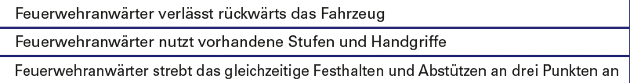
Wissenstest 2023
Für die praktische Prüfung:
Für die Stufe 1 und 2: Absitzen aus dem Fahrzeug
Was wird bewertet?
Feuerwehranwärter stellen sich vor Fahrzeug auf

Slide 12
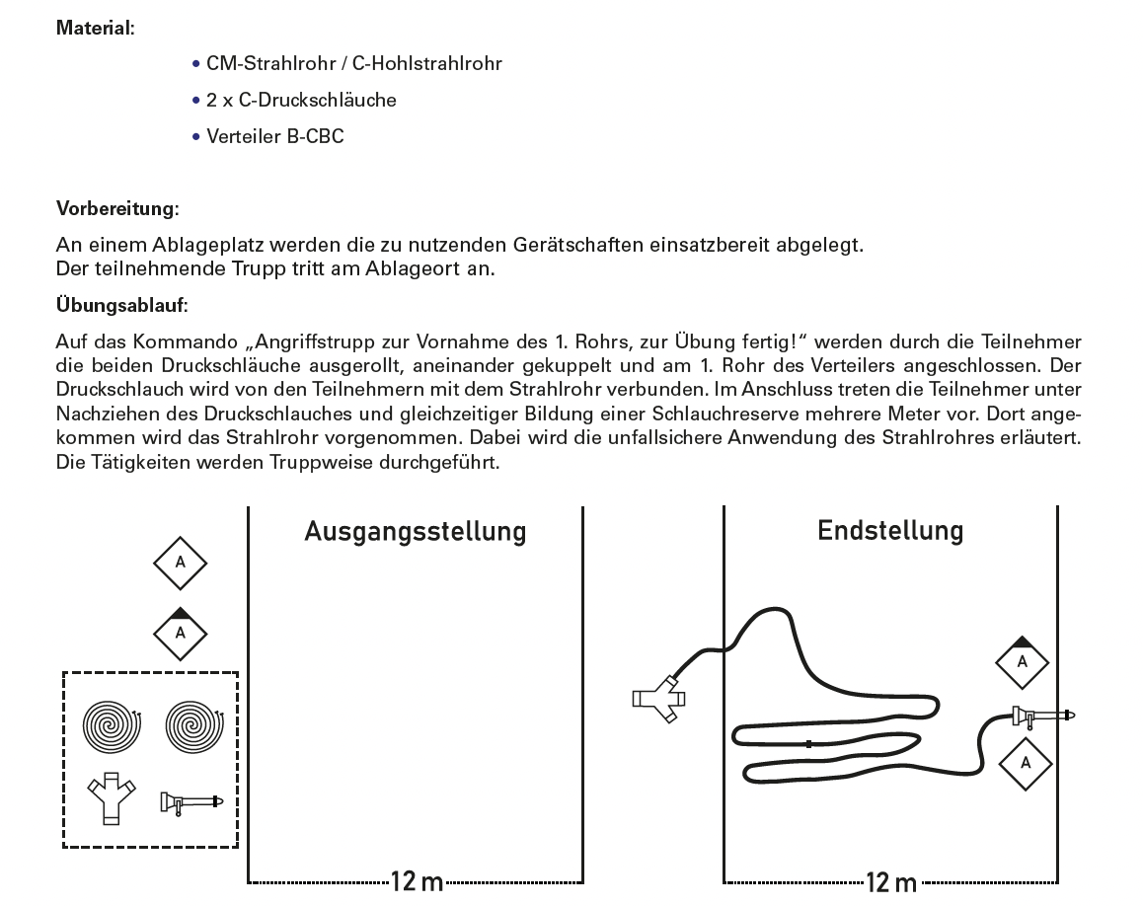
Wissenstest 2023
Für die praktische Prüfung:
Für die Stufe 3 und 4: Vornahme C-Strahlrohr

Slide 13
Wissenstest 2023
Für die praktische Prüfung:
Für die Stufe 3 und 4: Vornahme C-Strahlrohr

Slide 14
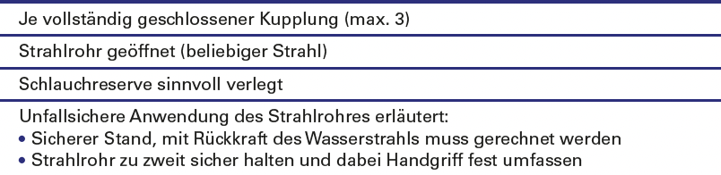
Wissenstest 2023
Für die praktische Prüfung:
Für die Stufe 3 und 4: Vornahme C-Strahlrohr
Was wird bewertet?

Slide 15
Bei Fragen meldet euch gerne jederzeit!

